Slide 1
Об итогах государственных и муниципальных закупок
(с января по май 2017 года)

Slide 2
Характеристика проведения государственных закупок Ярославской области
 | Государственные закупки | Муниципальные закупки | ВСЕГО
 | млн.руб. | кол-во | млн.руб. | кол-во | млн.руб. | кол-во
Размещено закупок | 4 177,04 | 7 078 | 4 938,80 | 2 811 | 9 115,84 | 9 889
Заключено контрактов | 3 858,46 | 7 652 | 2 757,44 | 3 113 | 6 615,90 | 10 765

Slide 3
Крупнейшие отрасли (государственные закупки)
Здравоохранение – 5 236 контрактов на общую стоимость 1 974,77 млн. руб.
Финансы - 9 контрактов на общую стоимость 548,36 млн. руб.
Дорожное хозяйство - 13 контрактов на общую сумму 232,59 млн. руб.
Социальная защита – 585 контрактов на общую сумму 100,86 млн. руб.

Slide 4
Муниципальные закупки (конкурентные закупки)
1) г. Ярославль – 299 контрактов на общую стоимость 922,83 млн. руб.
2) г. Рыбинск – 71 контракт на общую стоимость 327,68 млн. руб.
3) Ростовский МР – 107 контрактов на общую стоимость 139,13 млн. руб.

Slide 5
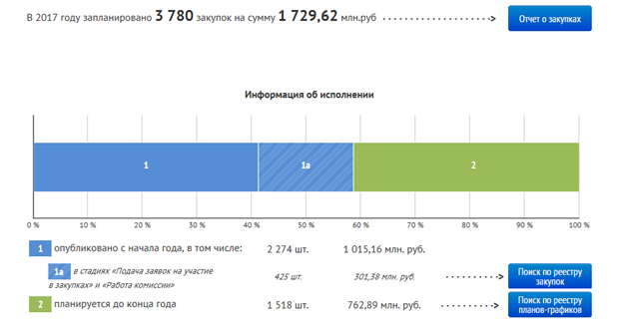
Государственные закупки среди субъектов малого предпринимательства
1670,988

Slide 6
Уровень конкуренции
(среднее количество участников на 1 лот)
в среднем
2,9 чел.
в среднем
3,8 чел.

Slide 7
Экономия
Государственные закупки: 376,54 млн. руб. (12,4%)
Муниципальные закупки: 128,10 млн. руб. (8,0%)

Slide 8
ТОП-5 муниципальных образований по относительной экономии, %
Средняя экономия – 25,9%

Slide 9
Проверка обоснованности крупных закупок
Комиссия по оценке обоснованности и обеспечения эффективности организации крупных закупок (свыше 5 млн руб.)
9 заседаний - рассмотрено 104 заявки
Основные результаты:
- 48% заявок (50) – принято решение о целесообразности закупок при условии доработки и предоставления дополнительных материалов
- 44% заявок (46) – принято решение о целесообразности закупки,
- 7% заявок – рассмотреть повторно после доработки;
- 1% заявок – принято решение о нецелесообразности закупки.

Slide 10
закупки в рамках №223-ФЗ

Slide 11
Общий объем закупок в разрезе конкурентных
и неконкурентных способов закупок, млн.руб.
2 238,5
1 195,1
(78,8%)
1 953,4
(87,3%)
9,1 млрд. руб.

Slide 12
Закупки конкурентными способами, млн.руб.

